Slide 1
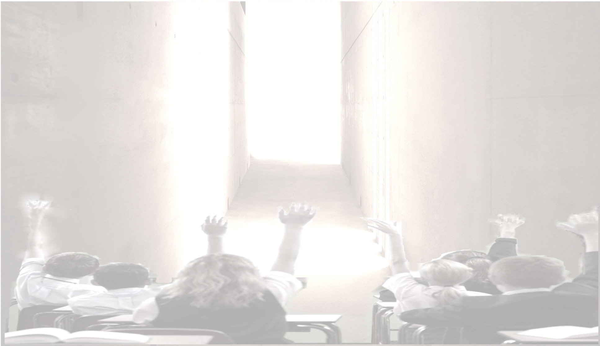
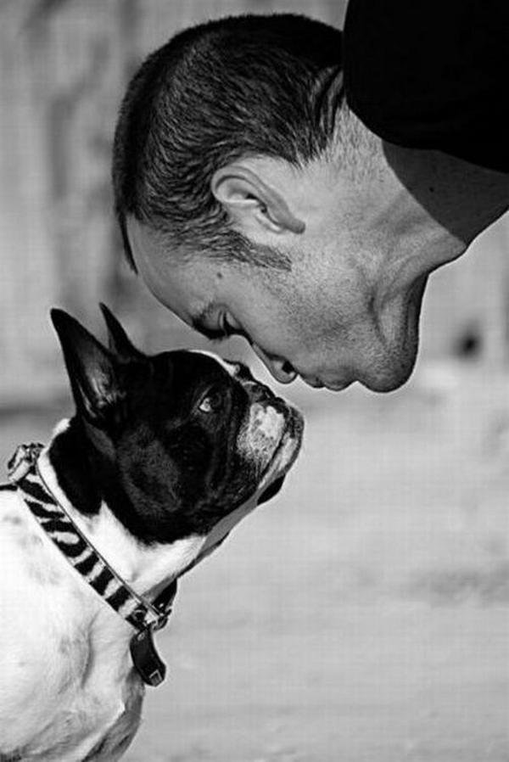
Урок-размышление «Живое зеркало, или Человек глазами Собаки»

Slide 2
Когда ж, мой друг, ты будешь человек?
Собака вывела человека в люди.
И.П.Павлов, русский ученый-физиолог
Когда животное бьют, глаза его приобретают человеческое выражение.
Карел Чапек, чешский писатель
Купите щенка – и вы приобретете самую преданную любовь на свете.
Редьярд Киплинг, английский
писатель-анималист, путешественник

Slide 3
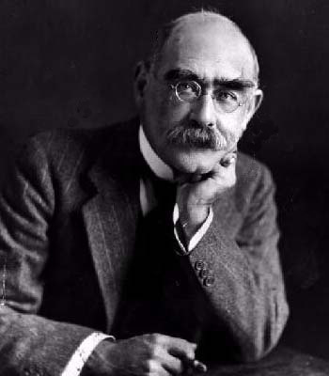
Джозеф Редьярд Киплинг, прозаик, поэт

Slide 4
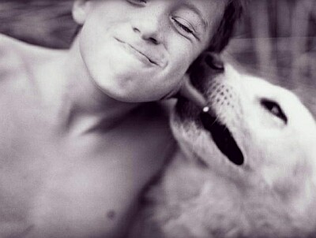
Когда ж, мой друг, ты будешь человек?

Slide 5
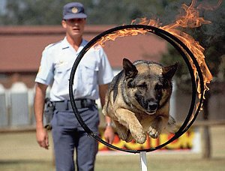
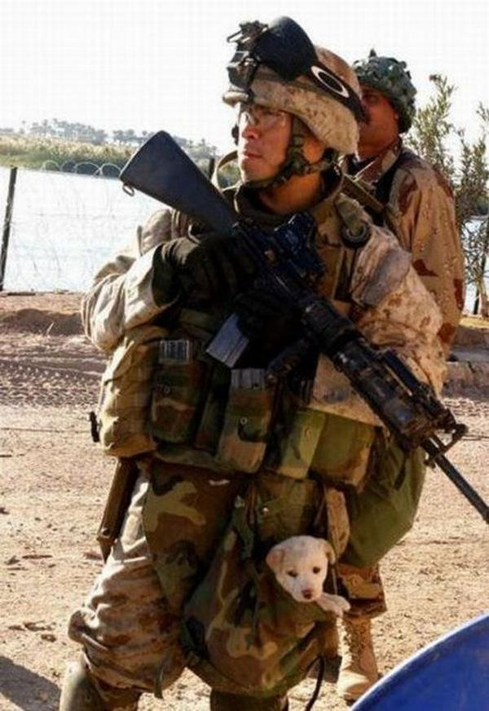
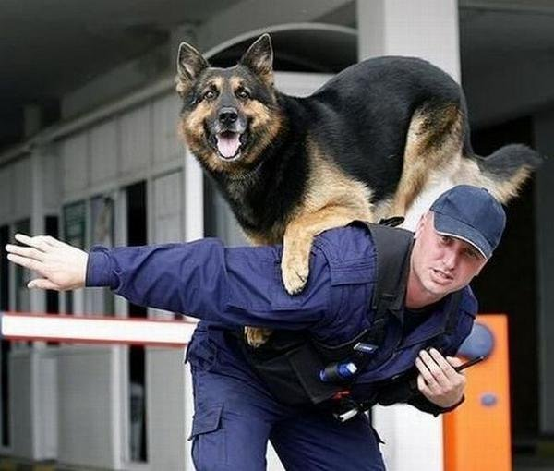
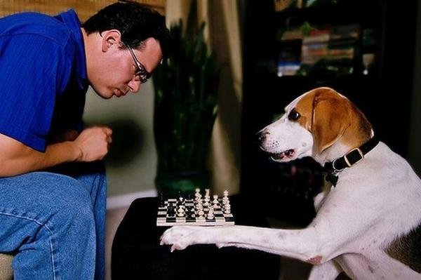

Slide 6
Теория литературы
Условность – несовпадение реальности с
её изображением в литературе и искусстве.
Словарь литературоведческих терминов
Условность
первичная
такое изображение образов,
которое позволяет представить
их до мельчайших подробностей
вторичная
иносказательный способ
изображения
характерных черт людей

Slide 7
Отличительные черты вторичной условности
1) Постановка общечеловеческой проблемы
2) Употребление определенных ИВС:
аллегории олицетворения гиперболы
3) Использование в следующих жанрах:
мифах баснях сказках притчах

Slide 8
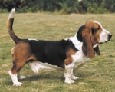
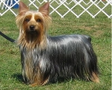
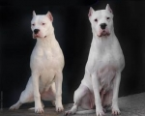
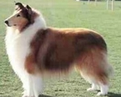
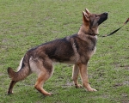
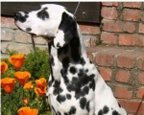

Slide 9
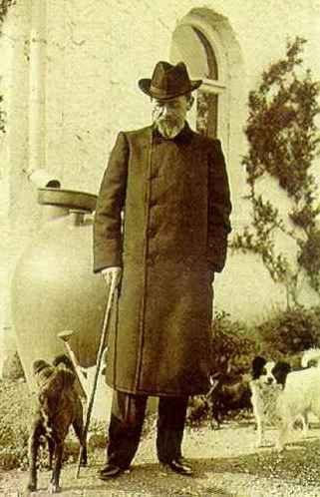
Когда ж, мой друг, ты будешь человек?

Slide 10
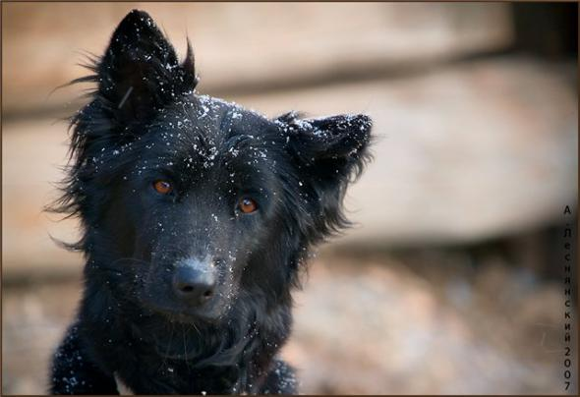
Когда ж, мой друг, ты будешь человек?

Slide 11
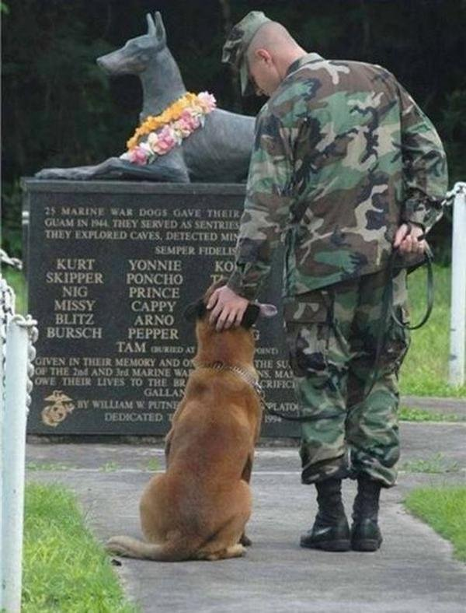
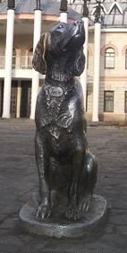
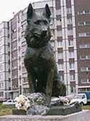
Единственные живые существа на земле, которые умирают от разлуки с человеком , - это собаки. К.Г.Паустовский, «Дружище Тобик»

Slide 12
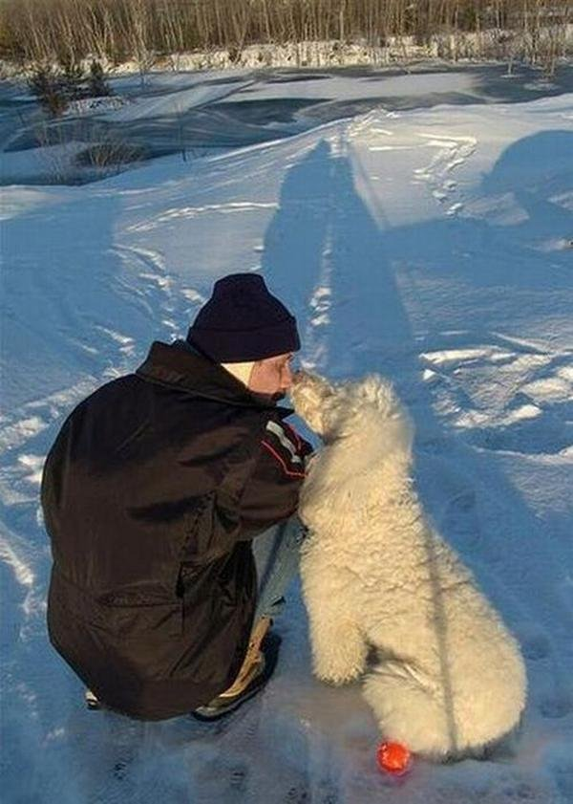
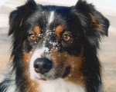
Когда ж, мой друг, ты будешь человек?

Slide 13
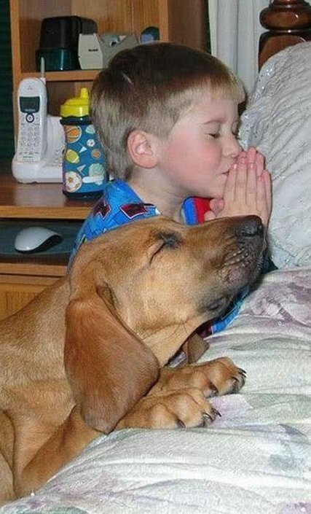
Домашнее задание: письмо собаки человеку «Когда ж, мой друг, ты будешь человек?» или вывод-размышление по уроку «Как стать другом собаки?..»

